Slide 1
Государственная (итоговая) аттестация в 9-х классах

Slide 2
Официальный информационный портал ГИА http://gia.edu.ru
Телефоны «горячей линии» по вопросам подготовки и проведения ГИА
8 (4852) 40 - 08 - 66 8 (4852) 40 - 08 - 60 | Департамент образования Ярославской области
8 (4852) 30 - 19 - 04 8 (4852) 26 - 21 - 61 | Государственное учреждение Ярославской области «Центр оценки и контроля качества образования»
Сведения об ответственных за «горячую линию» по вопросам ГИА в муниципальных районах, городских округах
Состав
муниципальных координаторов проведения государственной итоговой аттестации
по образовательным программам основного общего образования в Ярославской области в 2016 году
№ п/п | Наименование муниципального района, городского округа области | Фамилия Имя Отчество | Должность | Телефон рабочий
20. | Городской округ город Ярославль | Груздева Ирина Анатольевна | Главный специалист отдела развития муниципальной системы образования | (4852) 40-51-03

Slide 3
Нормативные документы ГИА-9
Федеральный закон «Об образовании в Российской Федерации» от 21.12.2012
Постановление правительства РФ от 31.08.2013 № 755 «О федеральной информационной системе обеспечения проведения государственной итоговой аттестации обучающихся, освоивших основные образовательные программы основного общего образования…»

Slide 4
Нормативные документы ГИА-9
Приказ Министерства образования и науки Российской Федерации «Об утверждении Порядка аккредитации граждан в качестве общественных наблюдателей при проведении государственной итоговой аттестации по образовательным программам основного общего и среднего общего образования»

Slide 5
Нормативные документы ГИА-9
Приказ Министерства образования и науки Российской Федерации от 17.12.2013 № 1274 «Об утверждении Порядка разработки, использования и хранения контрольных измерительных материалов государственной итоговой аттестации по образовательным программам основного общего и среднего общего образования» (КИМы)

Slide 6
Нормативные документы ГИА-9
Приказ Министерства образования и науки Российской Федерации от 25.12.2013 № 1394 «Об утверждении Порядка проведении государственной итоговой аттестации по образовательным программам основного общего образования»
Приказ МОиН РФ от 14.02.2014 № 115 «Об утверждении Порядка заполнения и выдаче аттестатов об основном общем и среднем общем образовании и их дубликатов»

Slide 7
Нормативные документы ГИА-9
Письмо Рособрнадзора от 25.12.2015 № 01-311/10-01 «Методические рекомендации по подготовке и проведению государственной итоговой аттестации по образовательным программам основного общего образования в форме основного государственного экзамена» (ОГЭ)
Письмо Рособрнадзора от 25.12.2015 № 01-311/10-01 «Методические рекомендации по подготовке и проведению государственной итоговой аттестации по образовательным программам основного общего образования в форме государственного выпускного экзамена экзамена» (ГВЭ)

Slide 8
Приказ МОиН РФ от 25.12.2013 № 1394 «Порядок проведении государственной итоговой аттестации по образовательным программам основного общего образования»
Общие положения (п.1):
ГИА является обязательной.
ГИА проводится государственными экзаменационными комиссиями.
ГИА включает в себя обязательные экзамены по русскому языку и математике. Экзамены по другим предметам обучающиеся сдают на добровольной основе.

Slide 9
Экзамены по выбору
Литература
Физика
Химия
Биология
География
История
Обществознание
Иностранные языки
Информатика и ИКТ

Slide 10
Приказ МОиН РФ от 25.12.2013 № 1394 «Порядок проведении государственной итоговой аттестации по образовательным программам основного общего образования»
Формы проведения ГИА (п.2):
Основной Государственный
государственный выпускной экзамен (ОГЭ) экзамен (ГВЭ)
При проведении экзамена используются
Тесты, темы,
КИМ задания,
билеты

Slide 11
Участники ГИА (п.3.9)
К ГИА допускаются обучающиеся, не имеющие академической задолженности и в полном объеме выполнившие учебный план или индивидуальный учебный план (имеющие годовые отметки по всем учебным предметам за IX класс не ниже удовлетворительных).
Выбранные обучающимися учебные предметы указываются в заявлении, которое он подает в образовательную организацию, до 1 марта.

Slide 12
Организация проведения ГИА (п.4)
Письмо ГУ ЯО ЦОиККО от 13.01.2014
№ 03/0113
«…КИМ разрабатываются на федеральном уровне из открытого банка заданий индивидуально для каждого региона…»
Установлено единое расписание экзаменов на всей территории РФ

Slide 13
Продолжительность экзаменов в форме ОГЭ
Учебный предмет
Продолжительность экзамена
Русский язык, математика, литература
Физика, биология, обществознание, история.
География, химия
Информатика и ИКТ
Иностранные языки
3 часа 55 минут
3 часа
2 часа
2 часа 30 минут
Письменная часть – 2 часа
Устная часть:
подготовка – 10 минут
ответ – 6 минут

Slide 14
Состав работников ППЭ:
Организаторы и ассистенты ППЭ –
не могут быть учителя по этому учебному предмету
*Не допускаются работники ОО, являющиеся учителями обучающихся, сдающих экзамен в данном ППЭ (п.6.,37).
Организаторы вне аудитории
- Дежурные у входа в ППЭ
- Дежурные на этаже

Slide 15
Требования, предъявляемые к ППЭ
(п.6.33)
Для каждого обучающегося выделяется отдельное рабочее место (2 аудитории не более 15 чел. в каждой).
Должны быть закрыты стенды, плакаты и иные материалы со справочно-познавательной информацией по соответствующим учебным предметам.
Помещения, не использующиеся для проведения экзамена, на время проведения экзамена запираются и опечатываются.
Допуск в ППЭ осуществляется при наличии документа, удостоверяющего личность (п.6.38)

Slide 16
Схема рассадки обучающихся
 |  | Доска
А1 |  | Б1 |  | В1
А2 |  | Б2 |  | В2
А3 |  | Б3 |  | В3
А4 |  | Б4 |  | В4
А5 |  | Б5 |  | В5
Места распределяются автоматизировано. Списки распределения обучающихся по аудиториям передаются организаторам. Обучающиеся рассаживаются за столы в соответствии с проведенным распределением. Изменение рабочего места не допускается (п.40).

Slide 17
Проведение ГИА
Организаторы:
Выдают обучающимся экзаменационные материалы.
Дают указания заполнить регистрационные поля.
Объявляют начало экзамена.
Обеспечивают порядок проведения экзамена в аудитории во время экзамена.
За 30 минут и за 5 минут до окончания экзамена сообщают обучающимся о скором завершении экзамена.
По истечении времени экзамена собирают и упаковывают экзаменационные материалы в отдельные пакеты.
Уполномоченный представитель ГЭК в тот же день доставляет экзаменационные материалы в ГЭК (п.46)

Slide 18
Индивидуальный комплект ОГЭ
КИМ
Бланк ответов № 1
Бланк ответов № 2
КИМ, бланк ответов № 1 и № 2 связаны номером КИМ

Slide 19
При проведении экзамена запрещается
Работникам ППЭ:
- Оказывать содействие обучающимся.
Иметь при себе средства связи.
Выносить из аудитории и ППЭ экзаменационные материалы на бумажном или электронном носителях, фотографировать экзаменационные материалы.

Slide 20
При проведении экзамена запрещается
Обучающимся (п.42):
Общаться друг с другом, свободно перемещаться по аудитории и ППЭ.
Иметь при себе средства связи, электронно-вычислительную технику, фото, аудио и видеоаппаратуру, справочные материалы, письменные заметки и иные средства и передачи информации.
Обмен любыми материалами и предметами
Выносить из аудитории и ППЭ экзаменационные материалы на бумажном (в т.ч. черновики) или электронном носителях, фотографировать экзаменационные материалы.

Slide 21
Правила поведения на экзамене
Во время проведения экзаменов по русскому языку и математике организовано сопровождение в туалет дежурными учителями.
Форма одежды – деловая.
В случае опоздания ученика на экзамен обучающийся до экзамена не допускается!
В случае опоздания ученика на экзамен более чем на 2 часа
обучающийся до экзамена не допускается!

Slide 22
Рабочее место обучающегося
КИМ
Документ, удостоверяющий личность
Ручка (черная гелевая)
Иные вещи обучающиеся оставляют в специально выделенном в аудитории месте для личных вещей обучающихся.
(Но если зазвонит телефон в сумке обучающегося, то он будет удален с экзамена за нарушение Порядка проведения ГИА)

Slide 23
Повторная сдача экзамена (п.30)
Повторно к сдаче ГИА допускаются обучающиеся
получившие на ГИА неудовлетворительный результат по одному из обязательных учебных предметов;
не явившиеся на экзамен по уважительной причине (болезнь или иные обстоятельства, подтвержденные документально);
Не завершившие выполнение экзаменационной работы по уважительным причинам (болезнь или иные обстоятельства, подтвержденные документально);
апелляция которых о нарушении установленного порядка проведения ГИА была удовлетворена КК.

Slide 24
Проверка экзаменационных материалов
(п.48)
Проверяются двумя экспертами.
По результатам проверки эксперты независимо друг от друга выставляют баллы за каждый ответ на задания экзаменационной работы.
Результаты каждого оценивания вносят в протокол проверки предметными комиссиями, которые в дальнейшем передаются в РЦОИ для дальнейшей обработки.
В случае существенного расхождения в баллах, выставленных двумя экспертами, назначается третья проверка.

Slide 25
Проверка экзаменационных материалов
Существенное расхождение в баллах определено в критериях оценивания по соответствующему учебному предмету.
Третий эксперт назначается председателем предметной комиссии из числа экспертов, ранее не проверявших экзаменационную работу.
Третьему эксперту предоставляется информация о баллах, выставленных экспертами, ранее проверявшими работу.
Баллы, выставленные третьим экспертом, являются окончательными.

Slide 26
Проверка экзаменационных материалов
п. 51. Обработка и проверка экзаменационных работ занимает не более десяти рабочих дней.
п. 52. Полученные результаты в первичных баллах (сумма баллов за правильно выполненные задания экзаменационной работы) ГЭК переводит в пятибальную систему оценивания.

Slide 27
Апелляция
О нарушении установленного порядка проведения ГИА (п. 67)
подается в день проведения экзамена по соответствующему учебному предмету уполномоченному представителю ГЭК, не покидая ППЭ
О несогласии с выставленными баллами (п.70)
подается в течение двух рабочих дней со дня объявления результатов ГИА по соответствующему учебному предмету в конфликтную комиссию или руководителю ОО, в которой они были допущены.

Slide 28
Апелляция
Конфликтная комиссия рассматривает:
- апелляцию о нарушении установленного порядка проведения ГИА в течение двух рабочих дней;
- апелляцию о несогласии с выставленными баллами в течение четырех рабочих дней с момента ее поступления в конфликтную комиссию.
Конфликтная комиссия не рассматривает апелляции по вопросам содержания и структуры экзаменационных материалов, а также по вопросам, связанным с нарушением обучающихся требований порядка проведения ГИА или неправильного оформления ими экзаменационной работы.

Slide 29
Порядок заполнения и выдачи аттестатов об основном общем и среднем общем образовании и их дубликатов
п.5.3.б
Итоговые отметки за 9 класс по русскому языку и математике определяются как среднее арифметическое годовых и экзаменационных отметок выпускника в соответствии с правилами математического округления.
Итоговые отметки за 9 класс по другим учебным предметам выставляются на основе годовой отметки выпускника за 9 класс.(?!)

Slide 30
В день проведения экзамена в ППЭ присутствуют (п.36):
Руководитель ППЭ
Уполномоченный представитель ГЭК
Организаторы ППЭ
Руководитель ОО
Сотрудники полиции
Медицинские работники

Slide 31
Если ребенок заболел в день экзамена?
Звонок в школу Вызов врача Справка в школу Заявление Приказ по школе Дополнительный срок сдачи экзамена.

Slide 32
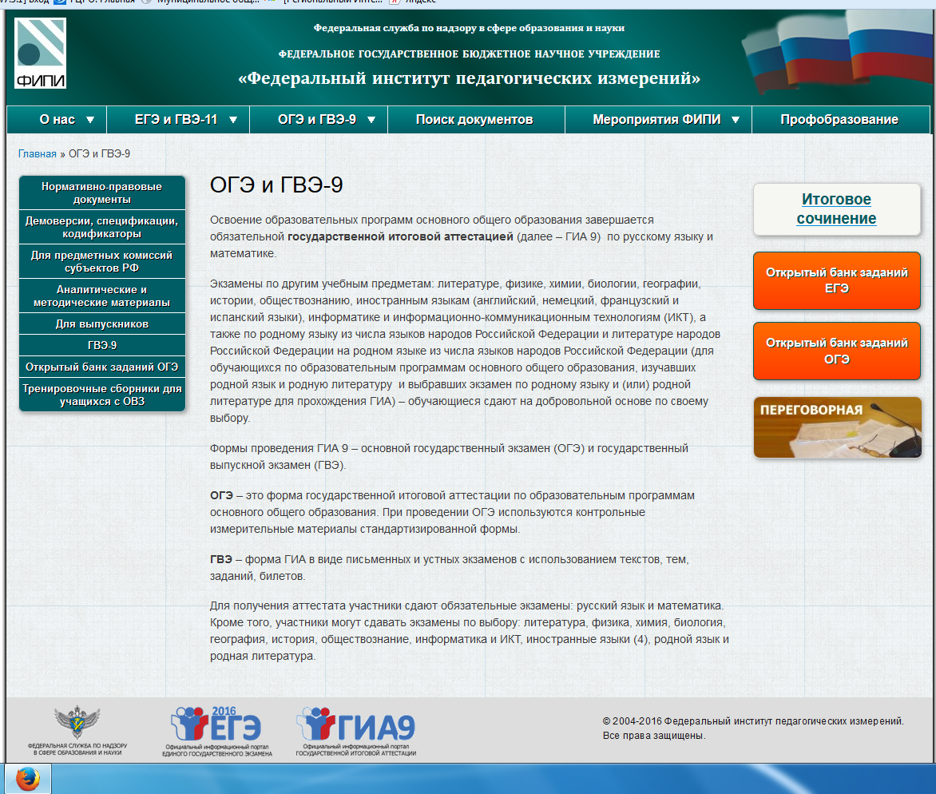

Slide 33
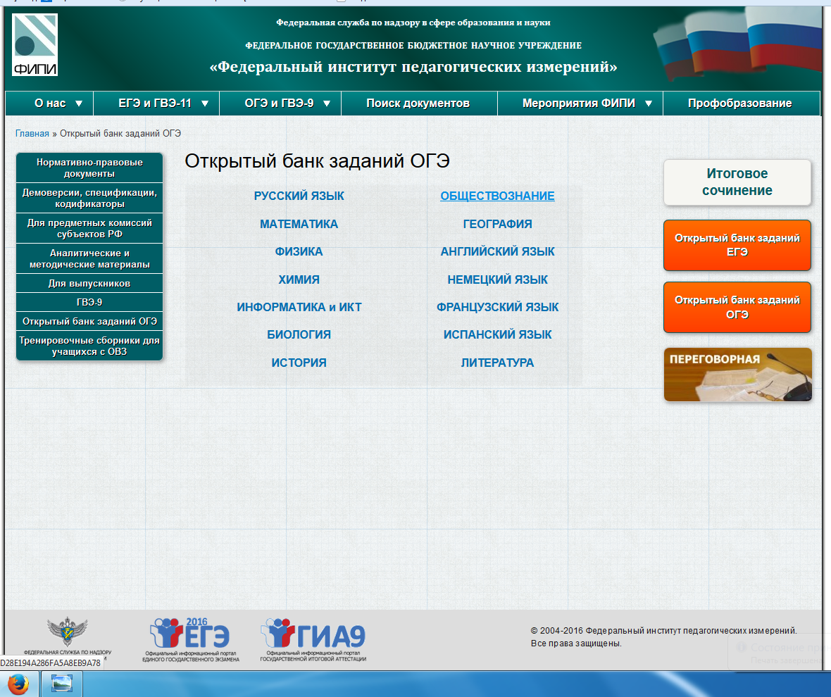

Slide 34
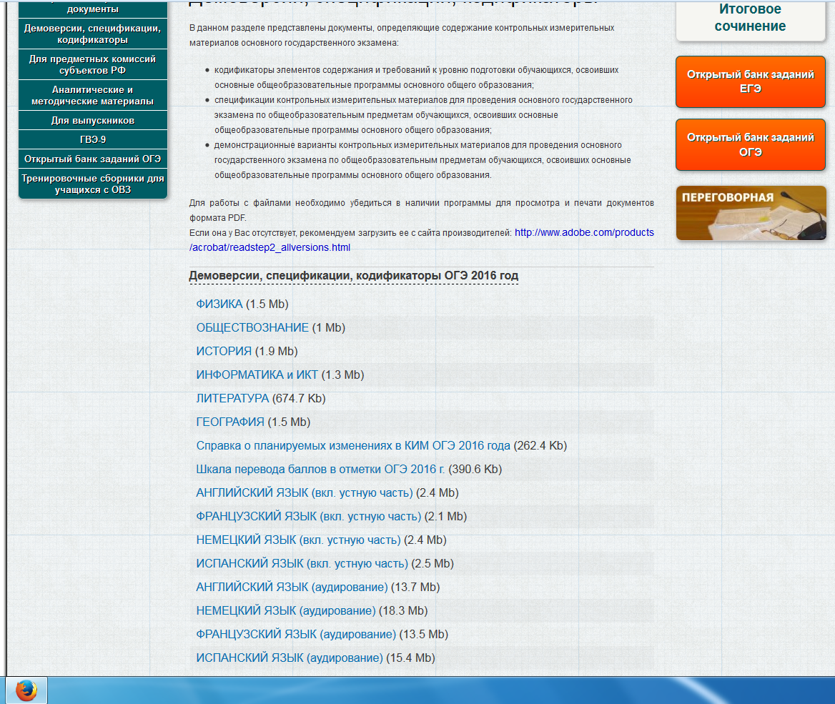

Slide 35
